Slide 3
Infraestructura ferroviaria
PLAN NACIONAL DE DESARROLLO
2019-2024

Slide 4
Índice
1
Infraestructura en el Plan Nacional de Desarrollo (PND)
2
Infraestructura ferroviaria actual
3
Proyectos ferroviarios PND 2019-2024
4
IMCO Propone

Slide 5
INFRAESTRUCTURA EN EL PLAN NACIONAL DE DESARROLLO 2019-2024

Slide 6
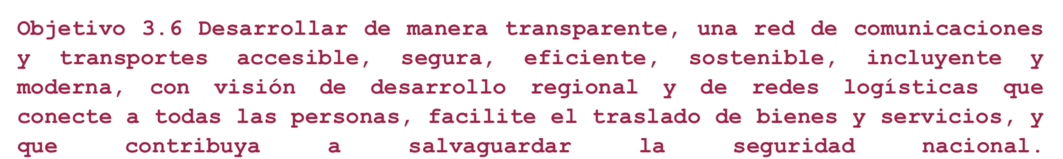
Plan Nacional de Desarrollo 2019-2024
El PND en su anexo solo contiene un objetivo ligado directamente a infraestructura:

Slide 7
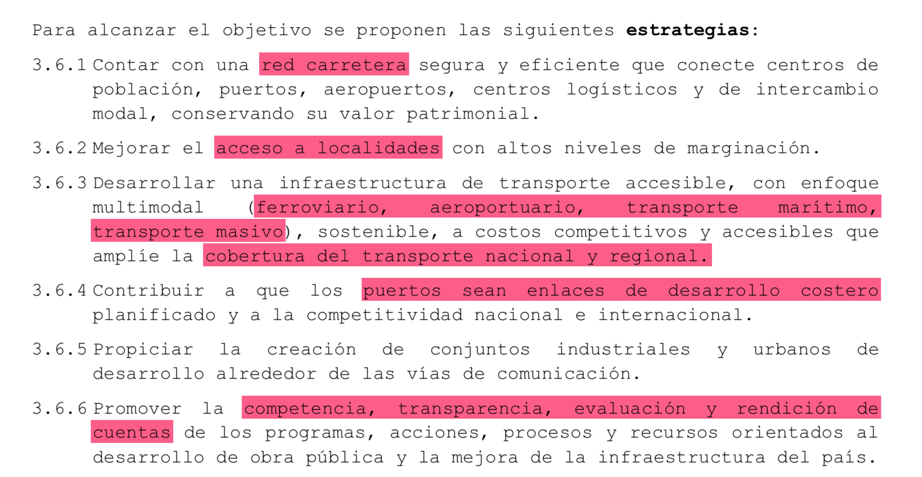
Estrategias PND 2019-2024
Propone las siguientes estrategias para cumplir con el objetivo:

Slide 8
¿DÓNDE ESTAMOS HOY EN INFRAESTRUCTURA FERROVIARIA?

Slide 9
Según el Foro Económico Mundial, de 2013 a 2018, México pasó del lugar 60 al 74 en infraestructura ferroviaria de 140 países evaluados.

Slide 10
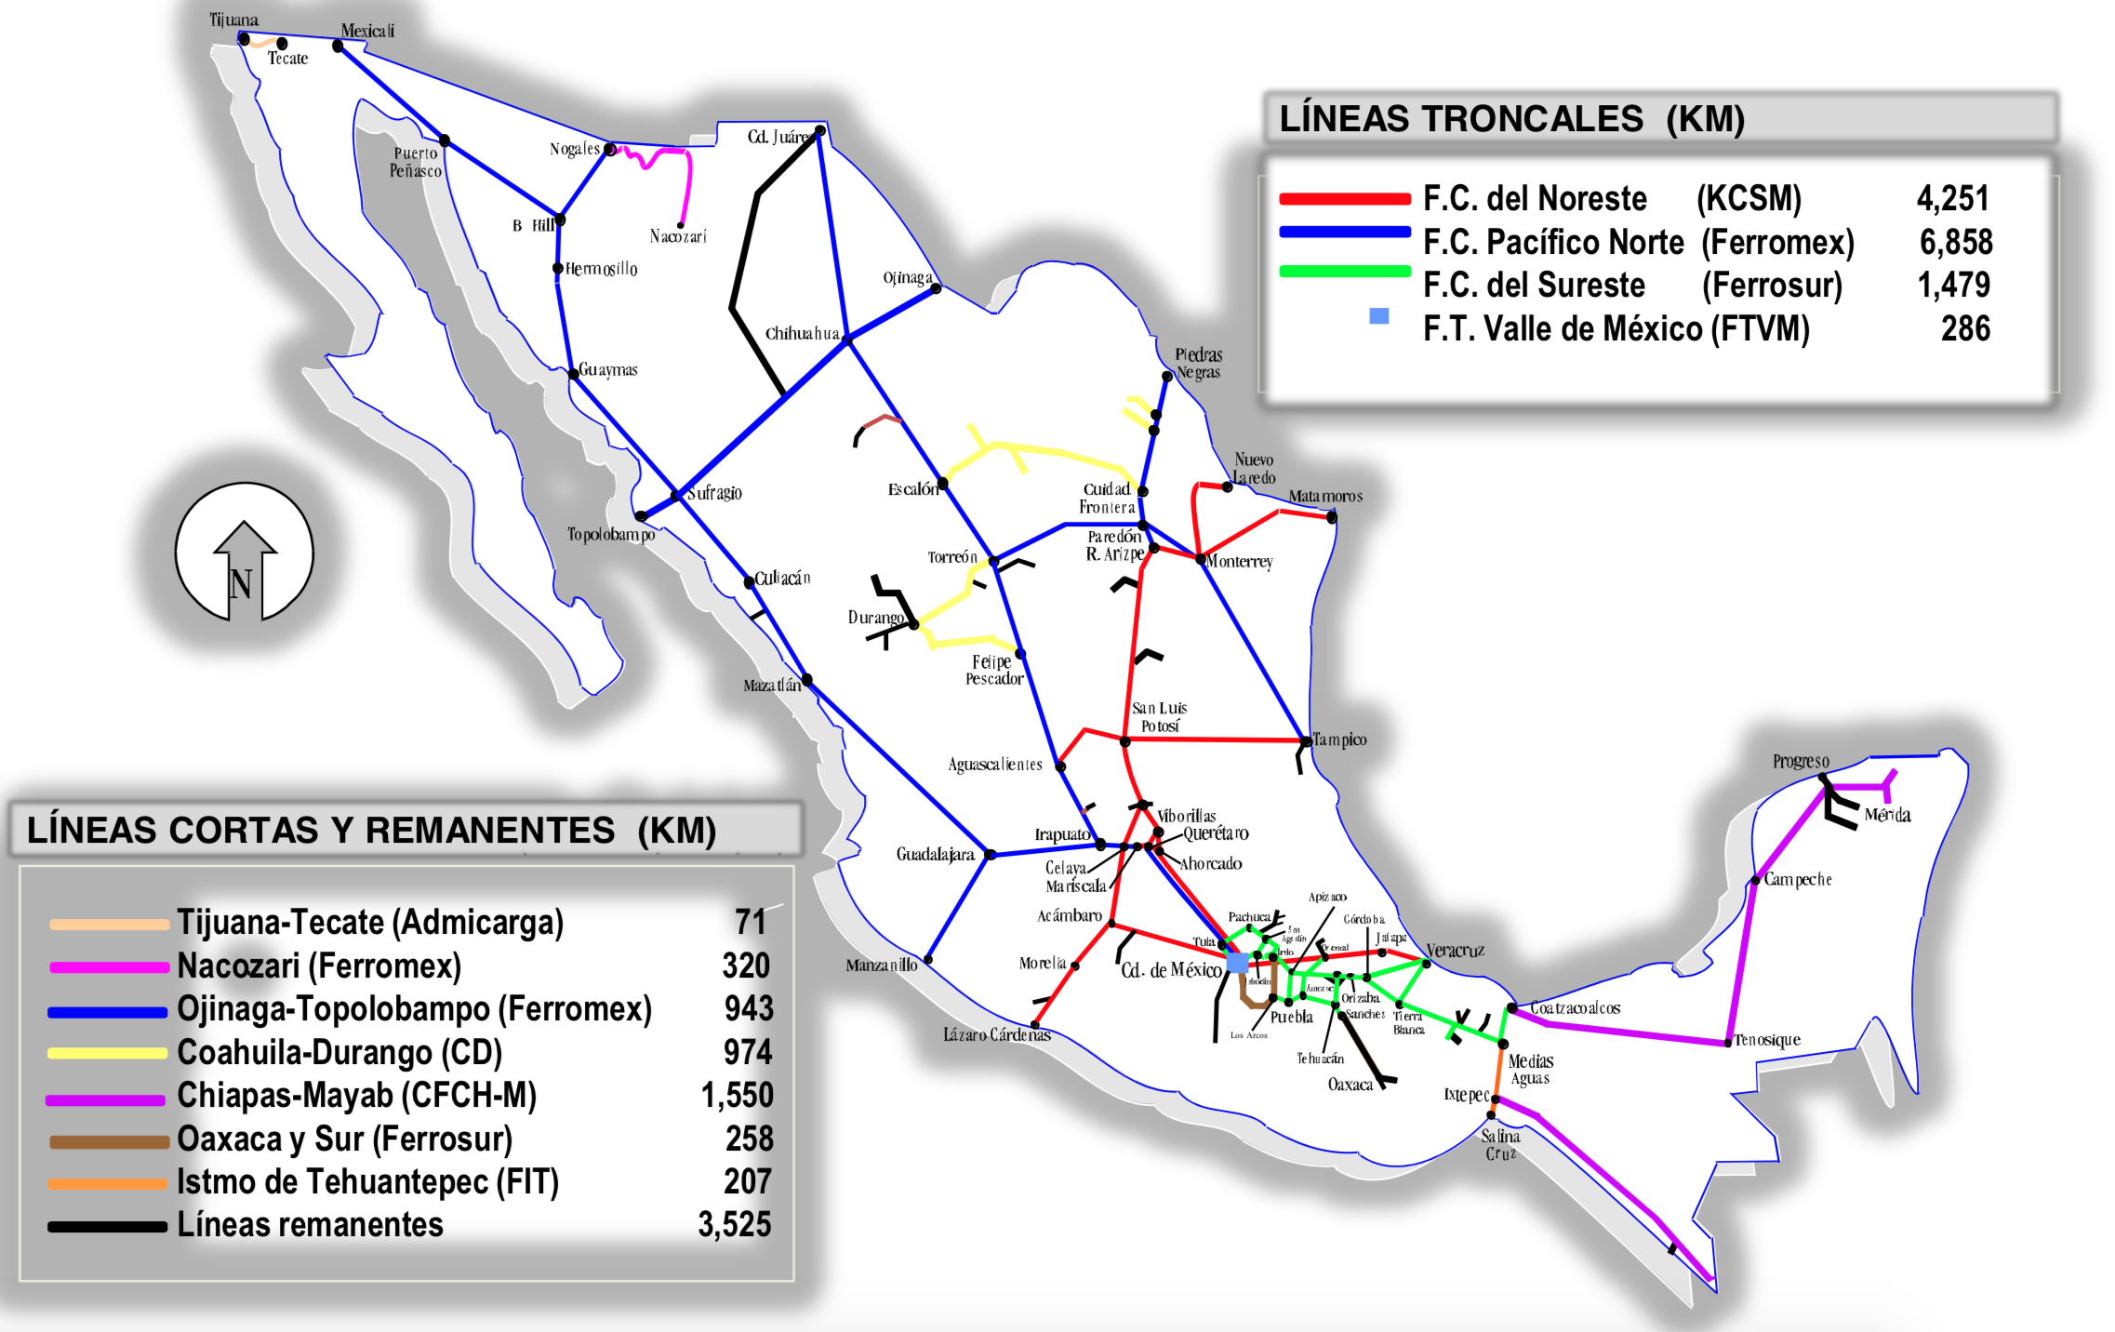
Sistema Ferroviario Mexicano (SFM)
Comprende 26 mil 914 kilómetros de vía.
17,360 km de vía principal
4,474 km de vía auxiliar
1,555 km de vía particular
3,525 km de vía fuera de operación

Slide 11
¿Cuánto ha crecido en los últimos 10 años?
El crecimiento del sistema ferroviario de 2008 a 2018 es del 1%

Slide 12
Crecimiento de carga y pasajeros 2008-2018
28.4%
Tasa de crecimiento en carga transportada por el Sistema Ferroviario.
549%
Tasa de crecimiento de pasajeros en tren suburbano (tren suburbano del Valle de México estaciones Buenavista-Cuatitlán).

Slide 13
Sin embargo, de 2017 a 2018 el crecimiento de los trenes regulares interurbanos y especial turístico registró un decremento del 0.2%.

Slide 14
PROYECTOS FERROVIARIOS EN EL PND 2019-2024

Slide 15
Proyectos de la Administración en el PND
Tren Maya: considerado por el Gobierno federal como el principal proyecto de infraestructura, desarrollo socioeconómico y turismo sostenible del sexenio.
  El proyecto ferroviario estará a cargo del Fondo Nacional para el Turismo (Fonatur).
  El proyecto impactará 44 municipios, 64 localidades y más de 80 atractivos turísticos.
  Las 15 a 17 estaciones pasarán por cinco entidades federativas: Campeche, Tabasco, Chiapas, Yucatán y Quintana-Roo.
Ferrocarril del Istmo: parte del Programa para el Desarrollo del Istmo, se pretende que el ferrocarril transporte contenedores y pasajeros para que haya una comunicación entre el Golfo de México y el Pacífico.
  Se creará una zona libre alrededor de la infraestructura ferroviaria.
  El ferrocarril unirá los puertos de Coatzacoalcos, Veracruz y Salina Cruz, Oaxaca.

Slide 16
Preocupaciones relacionadas al Tren Maya
Ambientales
En el megaproyecto de infraestructura Tren Maya no se debería de construir el tramo Bacalar-Escárcega.
  Especialistas ambientales han manifestado su preocupación por las posibles afectaciones a la reserva de la biósfera Calakmun, Balam-Kú y Balam Kin que en su conjunto integran el macizo forestal más grande de México con 1 millón 243 mil 375 de hectáreas.
  La región de Calakmul es el sitio con mayor diversidad de la Península de Yucatán, registra al 80% de las especies vegetales de toda la península y la mayor población de jaguares.
  Más aún, la zona se caracteriza por una hidrología mayoritariamente subterránea y ecosistemas dependientes de humedales considerados por Naciones Unidas como patrimonio mundial.
Fuente: IMCO, Diagnóstico IMCO: Tren Maya, 2019.

Slide 17
Preocupaciones relacionadas al Tren Maya
Económicas
Los trenes no pueden funcionar en el vacío: en ausencia de grandes poblaciones urbanas agrupadas alrededor de las terminales ferroviarias del centro de la ciudad, los trenes no operan eficientemente.
  Esto es de particular preocupación para un proyecto en la región de la Península de Yucatán cuyas entidades federativas muestran densidades poblacionales muy bajas para generar el aforo necesario para soportar el costo de inversión del proyecto.
  Más aún, las ciudades más pobladas de la región que son Cancún y Mérida muestran una densidad poblacional abismalmente baja comparada a ciudades como Guadalajara, Monterrey o la Ciudad de México.
Fuente: IMCO, Diagnóstico IMCO: Tren Maya, 2019.

Slide 18
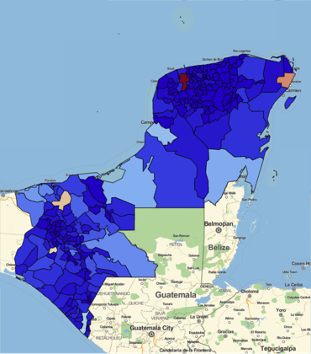
Preocupaciones relacionadas al Tren Maya
Económicas
Utilizando la densidad poblacional los estados de Chiapas, Tabasco, Campeche, Yucatán y Quintana-Roo presentan una densidad poblacional muy baja.

Slide 19
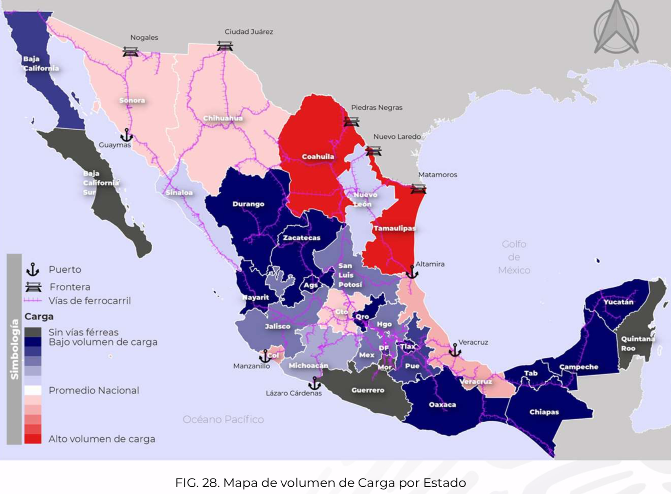
Preocupaciones relacionadas al Tren Maya
Económicas
Utilizando el promedio de carga nacional como referencia se puede observar que los estados de Chiapas, Tabasco, Campeche y Yucatán presentan el volumen de carga más bajo.

Slide 20
Preocupaciones relacionadas al Tren Maya
Económicas
Los altos costos de las infraestructuras ferroviarias han llevado a los países a especializar el uso de las vías. El Tren Maya pretende ser un tren de pasajeros y carga.
Tener ambos tipos de uso incrementa los costos y retrasos para el transporte de carga, la cual es desplazada a los sistemas de carreteras nacionales.
El desplazamiento de la carga a carretera provoca menores ingresos a los ferrocarriles, lo cual, intensifica la utilización de recursos públicos para subsidiar su operación
Fuente: IMCO, Diagnóstico IMCO: Tren Maya, 2019.

Slide 21
Ferrocarril del Istmo
El proyecto del Ferrocarril del Istmo podría generar crecimiento y desarrollo si se consideran inversiones adicionales en el sistema para conectar el Puerto de Coatzacoalcos, Veracruz con el Puerto de Progreso en Yucatán.
  La conexión puede crear una nueva frontera con Estado Unidos.
  El sexenio anterior la línea Chiapas-Mayab requería una inversión de 5 mil millones de pesos, el proyecto nunca se inscribió en los Presupuestos de Egresos subsecuentes.
Fuente: IMCO, 2019.

Slide 22
El Tren Maya y el Ferrocarril del Istmo son los únicos proyectos ferroviarios mencionados en el PND, sin embargo, estos proyectos representan solo el 7% del total de vías del Sistema Ferroviario.

Slide 23
IMCO Propone

Slide 24
IMCO Propone
Se tienen que concretar los objetivos perseguidos en términos de infraestructura.
  Más aún, se tienen que incluir objetivos específicos para el Sistema Ferroviario Mexicano.
Se tienen que incluir métricas de evaluación para el mejoramiento del SFM.
No se trata solamente de aumentar el kilometraje de vías.
  El crecimiento de demanda observado en los trenes de carga y trenes suburbanos indican la necesidad de la población de inversión en estos rubros.
El gasto en mantenimiento, modernización y ampliación de vías existentes debe ser prioritario.
  Líneas con malos manejos en conseción como la línea Chiapas-Mayab requieren inversión pública para su rescate.

Slide 25
Tren Maya
La protección a una región con biodiversidad y cultura únicas implica que no se debe de construir el tramo Bacalar-Escárcega.
Los tramos Cancún-Bacalar se deben de dejar a la industria privada.
  El proyecto debería de considerar empezar por lo tramos más rentables o donde menos dinero se perdería como lo sería la línea Mérida-Cancún.
El proyecto debería de realizarse en una primera etapa enfocada al transporte de carga en el tramo Escárcega-Mérida.

Slide 26
Ferrocarril del Istmo
Repensar el proyecto de esta forma podría ser el primer paso para la creación de una nueva frontera con Estados Unidos.
La creación de una nueva frontera requiere: calidad e intensidad logística con México y el mundo, gas natural para desarrollar la industria, sistemas educativos que impulsen el capital humano nacional y Estado de derecho que permita el desarrollo.

Slide 27
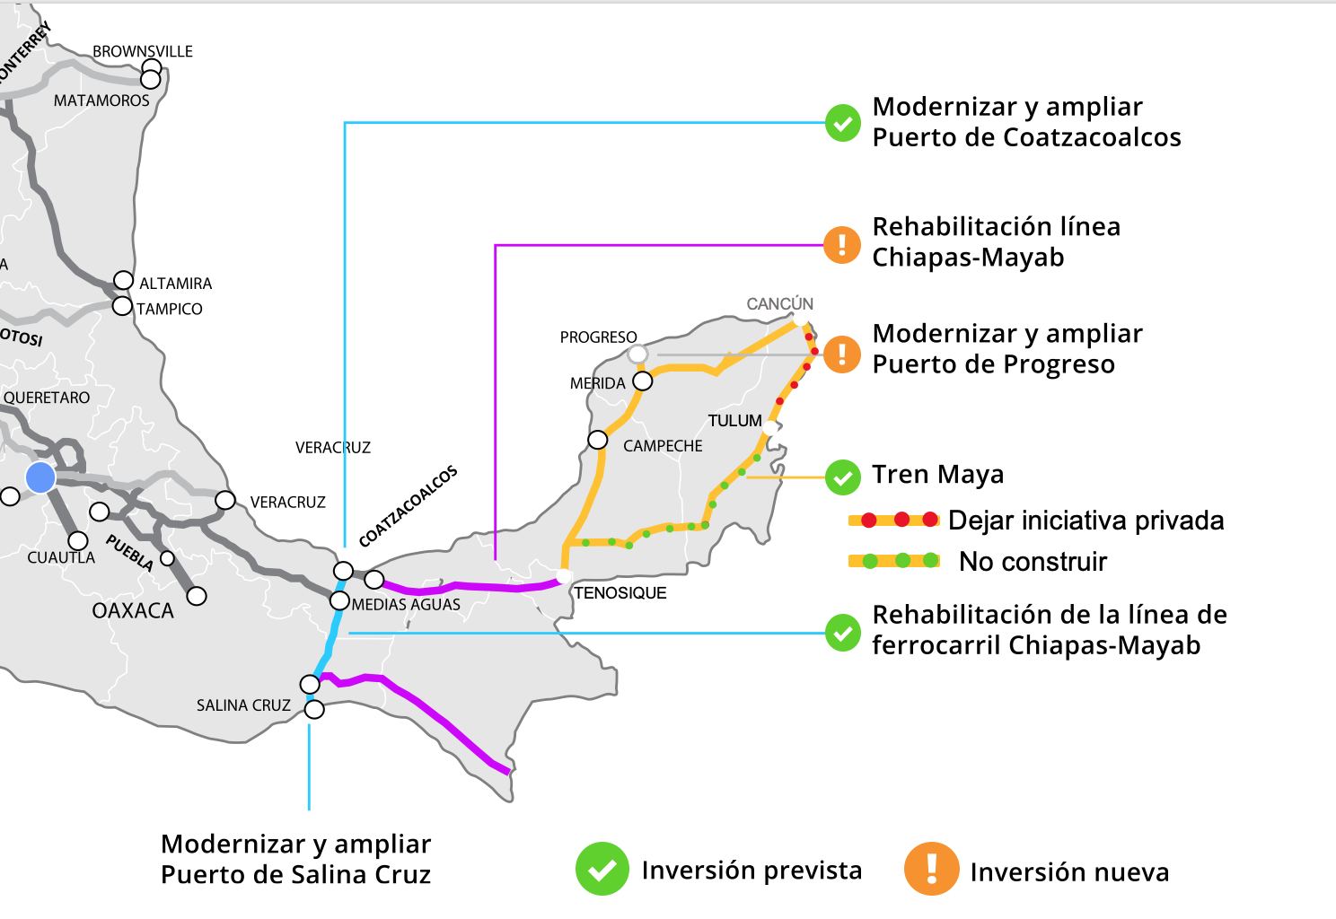
Infraestructura para una nueva frontera

